Slide 1
SKUPNOST učiteljev RIN

Slide 2
ZAKAJ?

Slide 3
Ker so učitelji najpomembnejši del kvalitetnega poučevanja

Slide 4
Zakaj
Ker se dogaja veliko zanimivih zadev (didaktika RiN zelo napreduje!) in je težko slediti
(a če želimo dobro učiti …)

Slide 5
Zakaj
Ker vsak posamezno vemo zelo malo o DIDAKTIKI RAČUNALIŠTVA
Skupaj že malo več
Če pa se o tem pogovarjamo, bomo sčasoma vedeli veliko
Poudarek na idejah, težavah (in njihovem razreševanju) pri poučevanju RIN

Slide 6
Gradimo na …
Tem, kar smo ustvarili v NAPOJu

Slide 7
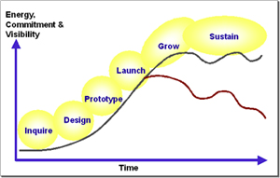
Nočemo iti po rdeči krivulji!

Slide 8
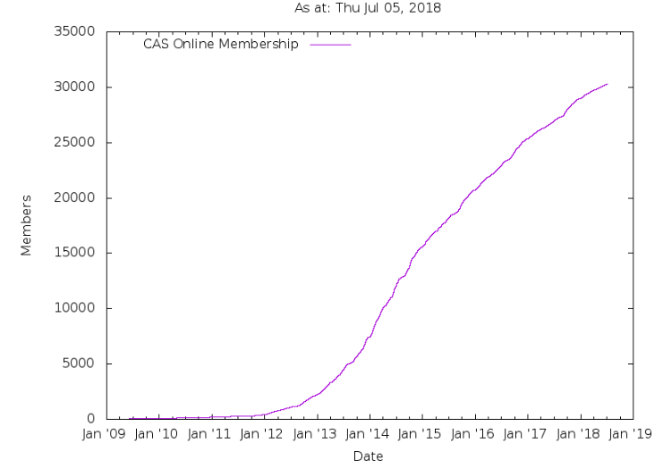
CSTA

Slide 9
Cilj?
Skupnost, kot je
http://www.csteachers.org
https://www.computingatschool.org.uk/
Zametki:
Sodelov@lnica - spletna skupnost učiteljev informatike in računalništva.
Naš NAPOJ

Slide 10
Oblike
Vsako drugo sredo v mesecu moram biti ob 20h na VOX konferenci
Redne VOX conference
Redna regionalna srečanja
Pomembnost rednega srečevanja!
Srečanja
15. 9. ob 17h na SŠ A
16. 11. ob 17h na SŠ C
12. 1. ob 16h na SŠ A
15. 3. ob ?? na SŠ A
10. 5. ob ??h na SŠ B

Slide 11
" Poročanje"
O zanimivih spletnih mestih, blogih
https://code.org/educate/resources/videos
https://computinged.wordpress.com
http://www.pd4cs.org/
https://cseducators.stackexchange.com/
http://csteachingtips.org/
https://helloworld.raspberrypi.org/
Kot poskušamo na
https://skupnost.sio.si/mod/forum/discuss.php?d=106358

Slide 12
"Součenje"
Študij člankov kot na primer:
Ericson, Foley, Rick: Evaluating the Efficiency and Effectiveness of Adaptive Parsons Problems, ICER'18
Tim Bell, Paul Tymann, Amiram Yehudai,
The Big Ideas in Computer Science for K-12 Curricula , in The Education Column by Juraj Hromkovic

Slide 13
Zakaj
Ker ni nujno, da imajo avtorji (povsem) prav
A lahko je le kakšna ideja zanimiva
In ker je stvari treba prilagoditi našemu okolju
In ker skupaj zmoremo več
In ker ….

Slide 14
Ob tem ustvariti nekaj kot
https://laurenmarg.com/2015/10/02/article-summary-series-introduction/

Slide 15
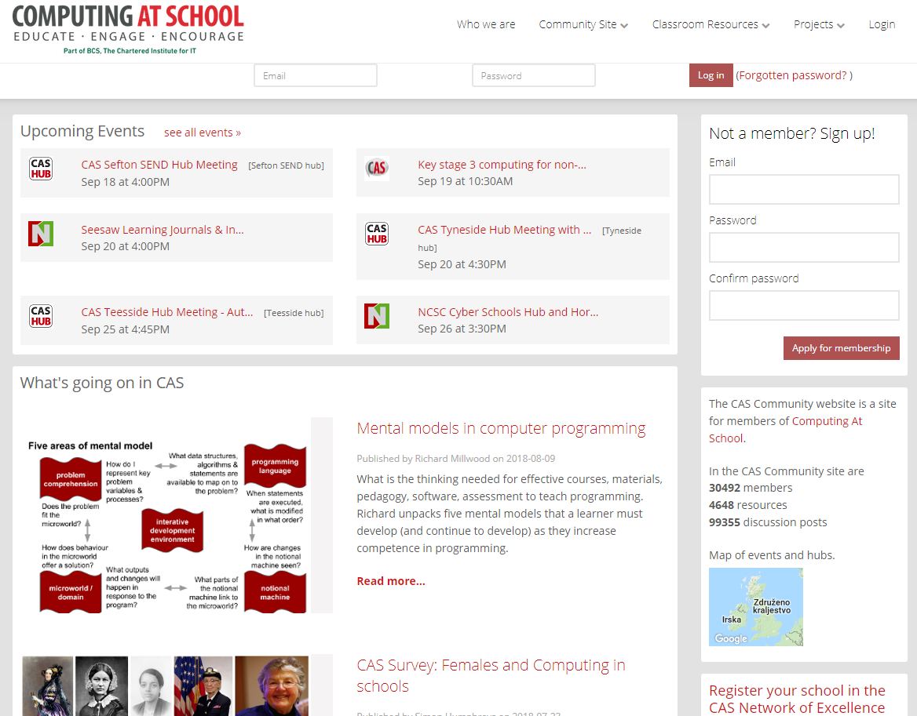
In dolgoročno
https://community.computingatschool.org.uk/door

Slide 16
GRADNJA SKUPNOSTI
OD SPODAJ / OD ZGORAJ

Slide 17
Tuji zgledi
https://www.ncwit.org/member/cs10k-community
https://csforallteachers.org/
https://community.computingatschool.org.uk/
Kakšne ideje iz teh skupnosti bi lahko prenesli k nam?

Slide 18
Imeli ste domačo nalogo …
prebrati članek Gregor Anželj, Andrej Brodnik, Matija Lokar NAPOJ – proti aktivni skupnosti učiteljev računalniških predmetov (dostopen na strani 18 v zborniku VIVID2017 na http://vivid.fov.uni-mb.si/wp-content/uploads/2018/03/vivid2017.pdf)
ogledati si spletne strani https://community.computingatschool.org.uk/ https://www.ncwit.org/member/cs10k-community in https://csforallteachers.org/ Premisliti, kakšne ideje iz teh skupnosti bi lahko prenesli k nam ...
Premisliti, kaj narediti, da ne bomo šli po rdeči poti
Predlagati aktivnosti skupnosti, ki bi prav prišle vam osebno pri gradnji skupnosti. Pri tem naj bi se osredotočili na kaj (vsebina), kako (v kakšni obliki), kdaj (kako pogosto) in kje ]v živo v "centralah" (Lj/Mb/Kp/...), v živo na vaši (ali bližnji šoli), preko spleta (video konferenca), preko spleta (forum/e-pošta/...), ...]
Premisliti, kakšne aktivnosti skupnosti bi nasploh prišle prav za skupnost učiteljev RiN
Premisliti, kakšne akcije [tudi način izvedbe!] bi bile potrebne, da bi bilo v skupnosti čim več aktivnih učiteljev RIN
Premisliti, kaj ste vi osebno pripravljeni narediti, da bi se v skupnost vključilo čim več učiteljev RiN

Slide 19
Aktivnosti
za vas osebno
za skupnost učiteljev RiN nasploh
kaj (vsebina)
kako (v kakšni obliki)
kdaj (kako pogosto)
kje [v živo v "centralah" (Lj/Mb/Kp/...), v živo na vaši (ali bližnji šoli), preko spleta (video konferenca), preko spleta (forum/e-pošta/...), ...]

Slide 20
Akcije
Kakšne akcije [tudi način izvedbe!] bi bile potrebne, da bi bilo v skupnosti čim več aktivnih učiteljev RIN
Kaj ste vi osebno pripravljeni narediti, da bi se v skupnost vključilo čim več učiteljev RiN

Slide 21
Pogovorimo se o …
Kakšne aktivnosti skupnosti menite, da bi prav prišle vam osebno pri gradnji skupnosti. Pri tem se osredotočite na kaj (vsebina), kako (v kakšni obliki), kdaj (kako pogosto) in kje ]v živo v "centralah" (Lj/Mb/Kp/...), v živo na vaši (ali bližnji šoli), preko spleta (video konferenca), preko spleta (forum/e-pošta/...), ...]
Kakšne aktivnosti skupnosti menite, da bi nasploh prišle prav za skupnost učiteljev RiN
Kakšne akcije [tudi način izvedbe!] bi bile potrebne, da bi bilo v skupnosti čim več aktivnih učiteljev RIN
Kaj ste vi osebno pripravljeni narediti, da bi se v skupnost vključilo čim več učiteljev RiN
Spletne strani https://community.computingatschool.org.uk/ https://www.ncwit.org/member/cs10k-community in https://csforallteachers.org/ Kakšne ideje iz teh skupnosti bi lahko prenesli k nam ...

